Slide 1
Číslo projektu | OP VK 1.5 25549863
Název projektu | Moderní škola
Název školy | Soukromá střední škola podnikání a managementu, o.p.s.
Předmět | Občanská nauka (klíčová aktivita III/2)
Téma | Ústava
Ročník | 2.
Jméno autora | Bc. Lenka Přichystalová
Anotace | Prezentace má za úkol přiblížit pojem ústava, definovat její druhy, popsat složení Ústavy ČR a přiblížit její funkce.
Datum tvorby | 27. 10. 2013

Slide 2
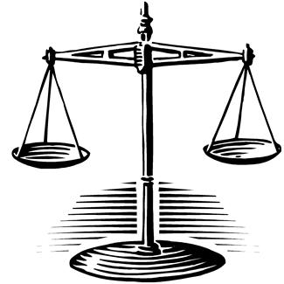
ústava
Nejvyšší zákon
Ostatní zákony s ní musí být v souladu
Vznikla jako shoda všech občanů na těch nejdůležitějších pravidlech, které musí všichni respektovat
Upravuje principy státu
státní režim, formu vlády,
státní zřízení, státní moc,
občanství, území, symboly
a základní práva

Slide 3
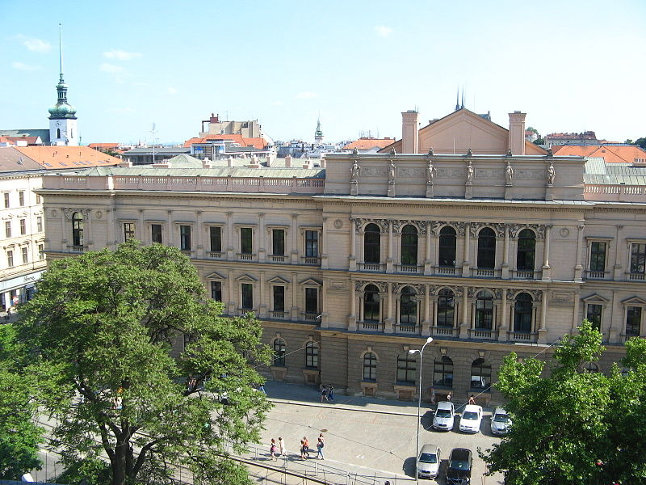
ÚSTAVNÍ POŘÁDEK
= ústava (nejvýznamnější) + další ústavní zákony (v ČR např. Listina základních práv a svobod)
Dodržování ústavy
a zachování lidských
práv kontroluje v ČR
Ústavní soud

Slide 4
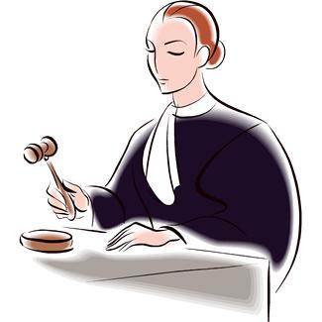
Dělení ústav
1) Dle formy
a) psaná:dokument se speciálním
uzákoněním (ČR, USA)
b) nepsaná: tvořena jinými formami práva – zvyklosti, precedenty (Velká Británie)
2) Dle dodržování
a) reálná: skutečně dodržována, základní znak právního státu
b) fiktivní: formálně existuje, ale není dodržována (př. Ústava Československé republiky)

Slide 5
Dělení ústav
3) Dle způsobu přijetí
a) oktrojovaná:vydaná rozhodnutím panovníka bez souhlasu zastupitelského orgánu
b) revoluční: vyhlášená revolučně
c) dohodnutá: výsledek dohody/ kompromisu převážné části společnosti
4) Dle způsobu změny
a) flexibilní: běžný způsob hlasování
b) rigidní: nutný souhlas většího počtu hlasujících

Slide 6
ústava čr
schválena
16. 12. 1992
účinnost
1. 1. 1993
složení
8 hlav a 113 článku
Zákon č.
1/1993 Sb.

Slide 7
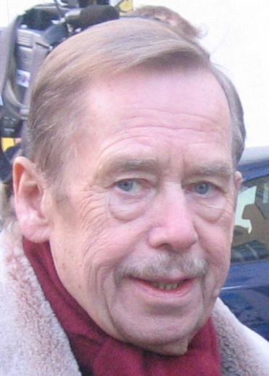
Obsah ústavy
Preambule = úvodní část
Hodnoty, cíle, odkaz na
historické tradice
Autor: Václav Havel
Hlava I. = základní ustanovení
Zásady demokratického státu
Státní moc, lidská práva
Hranice, hlavní město, státní symboly, …

Slide 8
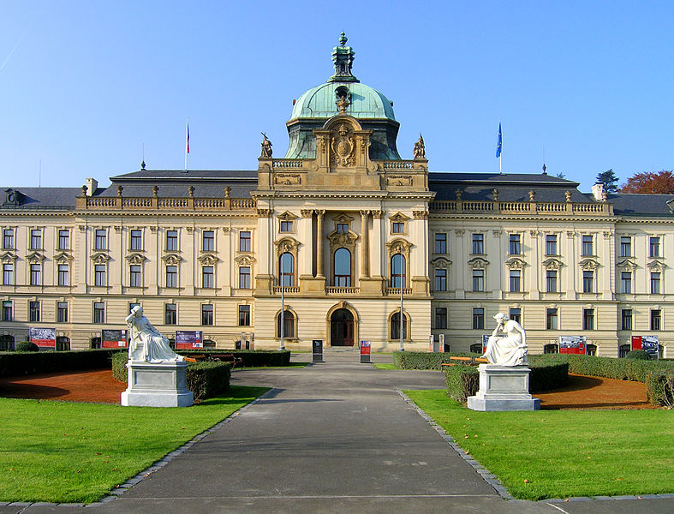
Obsah ústavy
Hlava II. = zákonodárná moc
Parlament, jeho komory a členové
Zákonodárný proces
Hlava IIII. = výkonná moc
prezident
vláda
Státní zastupitelství
Sídlo vlády: Strakova akademie

Slide 9
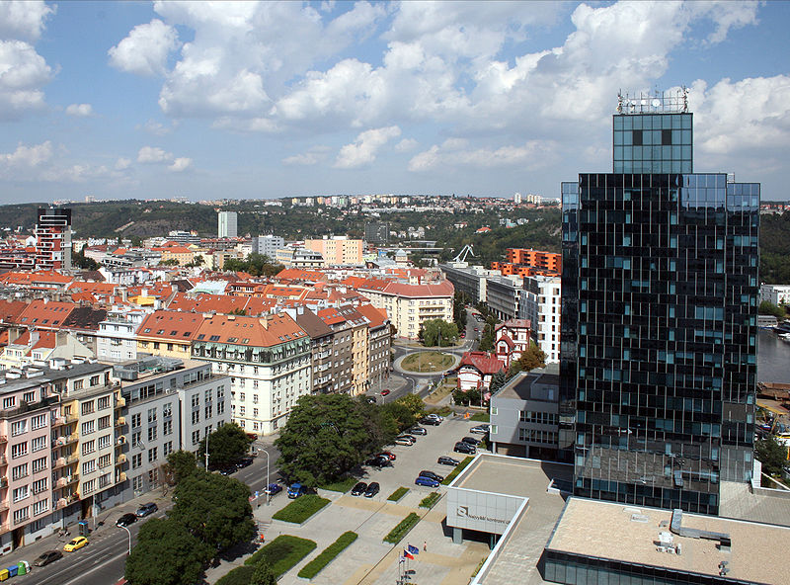
Obsah ústavy
Hlava IV. = soudní moc
Ústavní soud
Obecné soudy
Hlava V. = Nejvyšší kontrolní úřad
Kontrola hospodaření se
státním majetkem a
plnění státního rozpočtu

Slide 10
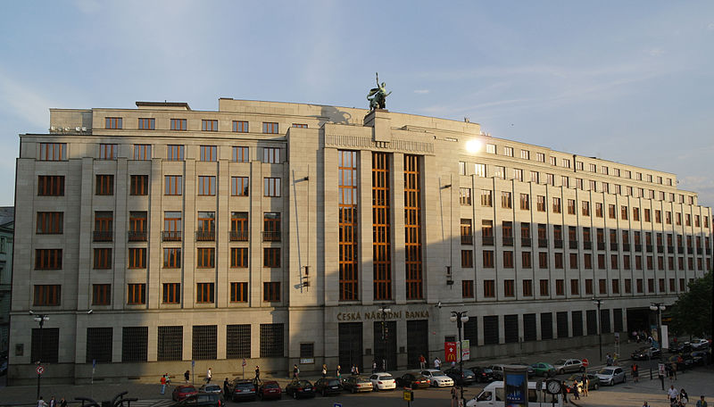
Obsah ústavy
Hlava VI. = Česká národní banka
Dohled nad finančním trhem
Hlava VII. = Územní samospráva
Obce a kraje
Zastupitelstva
Výkon státní správy
Hlava VIII. = přechodná a závěrečná ustanovení

Slide 11
Funkce ústavy čr
1) právní: zajištění:
legitimace k výkonu státní moci – zdroj = lid, pravidla jak se k moci dostat
reprezentace – prostřednictvím ústavy vystupuje státní moc navenek i dovnitř
Integrace: relativní politická jednota ve společnosti skrz pravidla, na kterých se shodnou i znepřátelené strany
kontroly výkonu moci ve státě a společnosti
stabilizace, nadřazenosti a relativní neměnnosti určitého právního řádu, pravidel, organizace a vztahů ve státě a společnost

Slide 12
Funkce ústavy čr
2) politická: základní pravidla soutěže politických sil
3) ideologická: závazné zaměření státu a společnosti
4) kulturní: právní a politická kultura + obecné kulturní hodnoty
Všechny funkce jsou navzájem spjaty.

Slide 13
Otázky odpovědi
1) Ústava a ústavní zákony tvoří _______.
2)Nepsaná ústava je typická pro________.
3)Ústava, kterou vydal panovník bez souhlasu zastupitelského orgánu, se nazývá ___________.
4) Ústavu ČR tvoří __ hlav a ____článků.
5) Úvodní část Ústavy se nazývá _____ a jejím autorem je ________.
6) Dohled nad finančním trhem vykonává__________.
1) Ústavní pořádek
2) Velkou Británii
3) Oktrojovaná
4) 8, 113
5) preambule, Havel
6) ČNB

Slide 14
zdroje
STRACHOŇ, MARTIN commons.wikimedia.org/wiki [online]. [cit. 27.10.2013]. Dostupný na WWW: http://commons.wikimedia.org/wiki/File:%C3%9Astavn%C3%AD_soud,_Brno_Jo%C5%A1tova_-_pohled_z_krajsk%C3%A9ho_%C3%BA%C5%99adu.jpg?uselang=cs
AUTOR NEUVEDEN. http://office.microsoft.com/ [online]. [cit. 27.10.2013]. Dostupný na WWW:http://office.microsoft.com/cs-cz/images/results.aspx?qu=pr%C3%A1vo&ex=1#ai:MC900292574|
AUTOR NEUVEDEN. http://office.microsoft.com/ [online]. [cit. 27.10.2013]. Dostupný na WWW:http://office.microsoft.com/cs-cz/images/results.aspx?qu=z%C3%A1kon&ex=1#ai:MC900297475|
AUTOR ENUVEDEN. http://commons.wikimedia.org [online]. [cit. 27.10.2013]. Dostupný na WWW:http://commons.wikimedia.org/wiki/File:V%C3%A1clav_Havel_2008.jpg?uselang=cs
AUTOR NEUVEDEN. http://commons.wikimedia.org [online]. [cit. 27.10.2013]. Dostupný na WWW:http://commons.wikimedia.org/wiki/File:Garden_of_Straka_Academy,_Prague_Mal%C3%A1_Strana.jpg?uselang=cs
KARELJ http://commons.wikimedia.org [online]. [cit. 27.10.2013]. Dostupný na WWW: http://commons.wikimedia.org/wiki/File:Praha_Lighthouse_6.jpg
JKLAMO. http://commons,wikimedia,.org/ [online]. [cit. 27.10.2013]. Dostupný na WWW: http://commons.wikimedia.org/wiki/File:Praha_Lighthouse_6.jpg
DUDÁK, Vladislav, a kol. Občanská nauka pro SOŠ. 1. vyd. Praha: SPN – pedagogické nakladatelství, 2003, 326 s. ISBN 80-7235-233-4.
DVOŘÁK, Jan, a kol. Odmaturuj ze společenských věd. 1. vyd. Brno: Didaktis, 2008, 256 s. ISBN 978-80-7358-122-0.

